Slide 1
Муниципальное автономное дошкольное образовательное учреждение
центр развития ребенка детский сад № 482 г. Челябинска
Оборудование стажировочных мест на базовой площадке в рамках проекта ФЦПРО
Заведующий МАДОУ ЦРР ДС №482
Светлана Васильевна
Алябушева
454021, Челябинск, Чичерина 40Б тел.795-73-83, 795-61-60

Slide 2
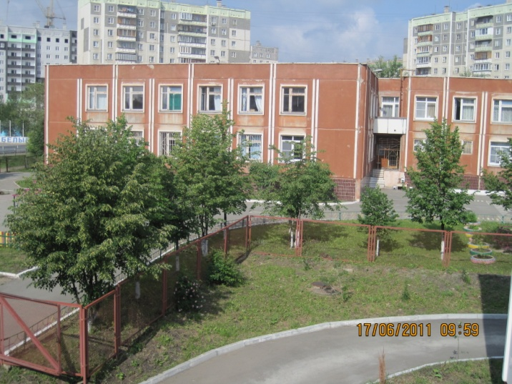
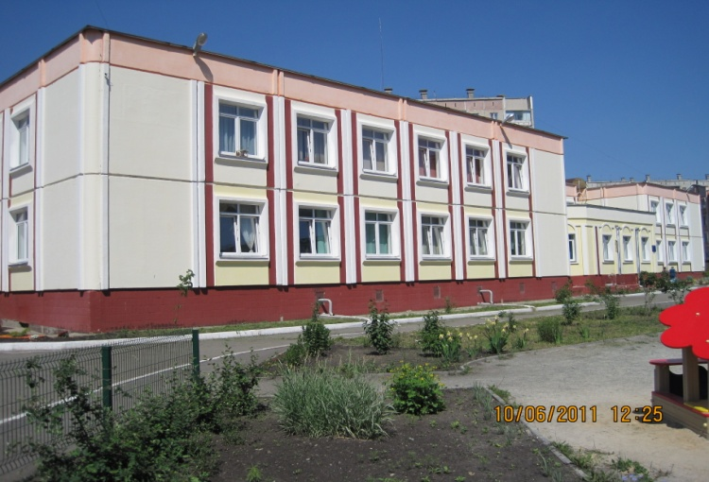
МАДОУ ЦРР ДС №482 г. Челябинска участник конкурсного отбора общеобразовательных и дошкольных образовательных организаций для создания базовых площадок в 2014 г.
Базовая организация
Государственное бюджетное
учреждение дополнительного профессионального образования
«Челябинский институт переподготовки и повышения квалификации работников образования»

Slide 3
Задачи базовой площадки:
1. Создание условий для распространения моделей государственно-общественного управления образованием и поддержка программ развития регионально-муниципальных систем дошкольного образования.
2. Обучение и повышение квалификации педагогических и управленческих работников системы образования по государственно-общественному управлению образованием.

Slide 4
Цель поставки оборудования:
обеспечение высокого качества проведения стажировок для слушателей посредством модернизации материально-технического
и информационного оснащения базовой площадки.
Эффекты поставки оборудования:
Организация он-лайн обучения и он-лайн конференции.
Реализация персонифицированных программ повышения квалификации педагогических кадров.
Организация сетевого взаимодействия регионального и российского уровня.
Повышение качества реализации образовательных программ базовой площадки

Slide 5
Проект сметы расходов основан на принятии
эффективных управленческих решений
по созданию условий реализации ООП общего образования:
Материально-технических условий
Информационно-методических условий

Slide 6
Направления модернизации материально-технического
и информационного оснащения базовой площадки
МАДОУ ЦРР ДС №482 г. Челябинска
Организация индивидуальной работы стажирующихся
во время прохождения практики
Мобильный компьютерный класс 546 403 рублей 00 коп.
1 | Ноутбук Lenovo | 16 | 20350
2 | Проектор Epson с улучшенным световым потоком и контрастностью | 1 | 33560
3 | Интерактивный проектор SMART | 1 | 39393
3 | Интерактивная доска Samsung Screen | 1 | 54160
4 | Акустическая система Creative inspire | 1 | 6160
5 | Музыкальный центр Philips | 1 | 6780
6 | Веб-камера Microsoft | 1 | 4760
7 | Пульт дистанционного управления мультимедийными презентациями | 2 | 3000
8 | Специализированная система для мобильного класса, включающая в себя ИБП, точка доступа, сетевые фильтры, ресивер | 2 | 35120

Slide 7
Направления модернизации материально-технического
и информационного оснащения базовой площадки
МАДОУ ЦРР ДС №482 г. Челябинска
2. Организация взаимодействия стажировочной и базовых площадок в режиме он-лайн конференции
Оборудование конференц-зала для он-лайн-конференции 305 838 рублей 00 коп.
1 | Интерактивная доска Samsung Screen | 1 | 54160
2 | ТВ-панель Thomson LED Full HD | 1 | 28160
3 | Проектор Epson с улучшенным световым потоком и контрастностью | 1 | 330560
4 | Акустическая система Creative inspire | 1 | 6160
5 | Веб-камера Microsoft | 1 | 4760
6 | Сервер для видеоконференций | 1 | 35450
7 | Документ-камера Mimio View | 1 | 24580
8 | Микрофон радиоуправляемый | 4 | 18 740
9 | Музыкальный центр SAMSUNG | 2 | 8490
10 | Столик для ноутбука | 2 | 2159
11 | Проекционный столик с регулируемой высотой для мультимедиа | 2 | 9 000
12 | Источник бесперебойного питания | 1 | 4480

Slide 8
Направления модернизации материально-технического
и информационного оснащения базовой площадки
МАДОУ ЦРР ДС №482 г. Челябинска
3. Оборудование АРМ специалистов с предустановленным программным обеспечением
АРМ специалистов 105 140 рублей 00 коп.
1 | Системный блок | 3 | 17320
2 | Монитор Samsung 21 дюйм | 3 | 6350
3 | Монитор Samsung 24,5 дюйма | 1 | 8180
4 | Принтер Kyocera Ecosys | 3 | 8650

Slide 9
Направления модернизации материально-технического
и информационного оснащения базовой площадки
МАДОУ ЦРР ДС №482 г. Челябинска
4. Обеспечение условий для создания стажировочных мест на базе ДОУ
Создание стажировочных мест для слушателей 832 808 рублей 00 копеек
1 | Создание системы видеонаблюдения: цифровое оборудование | 1 | 270 886
2 | Система кондиционирования помещений (конференц-зал) | 2 | 72 610
3 | Затемнение – жалюзи (конференц-зал с различной светопроницаемостью) | 8 | 4000
4 | Мебель (стулья, столы, шкафы) | 1 | 342 256
5 | Стойка для одежды | 4 | 4189
6 | Зеркальный фотоаппарат NIKON D3100 kit 30.5 | 1 | 25 690

Slide 10
Направления модернизации материально-технического
и информационного оснащения базовой площадки
МАДОУ ЦРР ДС №482 г. Челябинска
5. Создание системы информационного ресурса корпоративного уровня
Создание стажировочных мест для слушателей 34 391 рубль 00 копеек
1 | Модуль «Обратная связь» | 1 | 12000
2 | Стойка напольная «Парус» Карман навесной «Парус» | 1 8 | 3899 189
3 | Мобильная напольная система | 2 | 8490
4 | Модуль «Обратная связь» | 1 | 12000

Slide 11
Направления модернизации материально-технического
и информационного оснащения базовой площадки
МАДОУ ЦРР ДС №482 г. Челябинска
6. Обеспечение стажирующихся печатными материалами
Издательский центр 175 420 рублей 00 копеек
1 | Многофункциональное устройство Kyocera серии FS-11 | 4 | 11540
2 | Принтер Kyocera Ecosys | 1 | 8650
3 | Принтер цветной Epson L800 | 1 | 11000
4 | Чернила для принтера Epson L800 | 6 | 3600
5 | Ниткошвейная машина для бумаги | 1 | 9500
6 | Аппарат для брошюрования Fellowes 72344 | 1 | 5590
7 | Расходные материалы для брошюрования: Пластиковые пружины (на 10, 12,14 мм) Обложка пластиковая 180 мкм | 6 6 6 2 | 280 315 365 670
8 | Автоматический аппарат для ламинирования Leitz (до Аз) | 2 | 17990
9 | Ламинатор универсальный Fellowes (до А4) | 6 | 3490
10 | Расходные материалы для ламинирования (заготовки) А4 100 мкм | 10 | 890

Slide 12
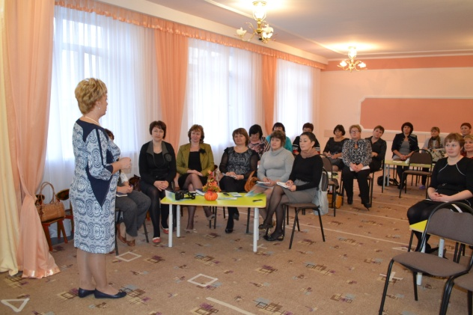
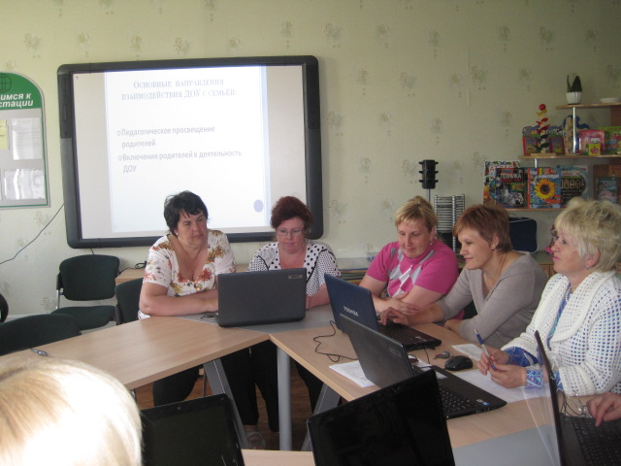
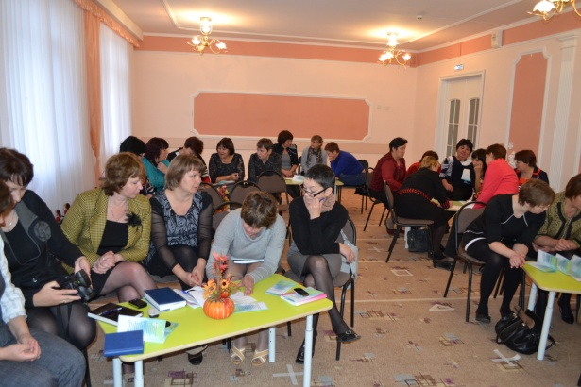
Результат выделения денежных средств
Обеспечение высокого качества проведения стажировок для слушателей на базовой площадке
муниципального автономного дошкольного образовательного учреждения центр развития ребенка детский сад №482 г. Челябинска

